Slide 1
TiDB介绍
https://pingcap.com/
研发部 张金富
2020年03月05日

Slide 2
TiDB 简介
分布式数据库
兼容MySQL（不支持触发器、存储过程、自定义函数、外键）
水平弹性扩展
金融级高可用
Notes:
https://pingcap.com/docs-cn/stable/

Slide 3
PingCAP公司介绍
2015 年 4 月 成立
2015 年 9 月 TiDB 在 GitHub 上开源
北京平凯星辰科技发展有限公司
Notes:
https://pingcap.com/about-cn/

Slide 4
项目源码
TiDB 集群所有组件的源码均可从 GitHub 上直接访问
TiDB (go)
TiKV (rust)
PD
TiSpark
TiDB Operator
Notes:
https://juejin.im/post/5e5cd847f265da57213f057b

Slide 5
案例
TiDB 现已被近 1000 家不同行业的领先企业应用在实际生产环境
涉及互联网、游戏、金融等大型企业
具体公司参看：https://pingcap.com/cases-cn/

Slide 6
典型案例 - 今日头条
应用在核心 OLTP 系统 - 对象存储系统中
存储其中一部分元数据
支持头条图片和视频相关业务，比如抖音等
集群容量约几十 T（18年3月）
Notes:
https://pingcap.com/cases-cn/user-case-toutiao/

Slide 7
架构设计
三篇文章了解 TiDB 技术内幕：
说存储
说计算
谈调度

Slide 8
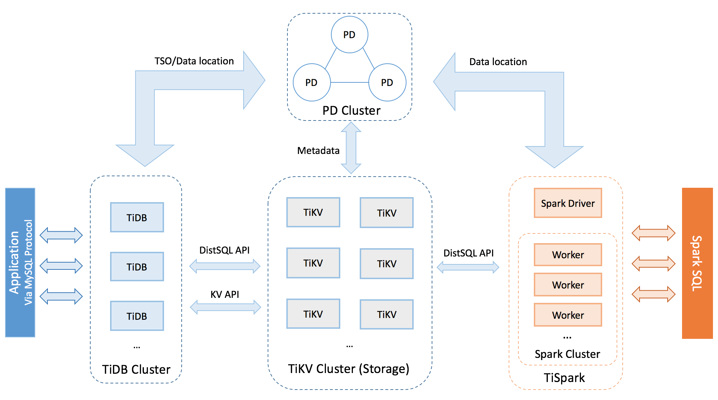
TiDB 整体架构
Notes:
https://pingcap.com/docs-cn/stable/architecture/

Slide 9
TiDB 整体架构
TiDB 集群主要包括三个核心组件
TiDB Server
PD Server
TiKV Server
解决用户复杂 OLAP 需求的 TiSpark 组件
简化云上部署管理的 TiDB Operator 组件

Slide 10
TiDB Server
TiDB Server 负责接收 SQL 请求，处理 SQL 相关的逻辑，并通过 PD 找到存储计算所需数据的 TiKV 地址，与 TiKV 交互获取数据，最终返回结果
TiDB Server 是无状态的，其本身并不存储数据，只负责计算，可以无限水平扩展，可以通过负载均衡组件（如LVS、HAProxy 或 F5）对外提供统一的接入地址

Slide 11
PD Server
Placement Driver (简称 PD) 是整个集群的管理模块，其主要工作有三个
存储集群的元信息（某个 Key 存储在哪个 TiKV 节点）
对 TiKV 集群进行调度和负载均衡
分配全局唯一且递增的事务 ID
PD 通过 Raft 协议保证数据的安全性
Raft 的 leader server 负责处理所有操作，其余的 PD server 仅用于保证高可用
建议部署奇数个 PD 节点
Notes:
https://www.jdon.com/artichect/raft.html
https://zhuanlan.zhihu.com/p/27207160

Slide 12
TiKV Server
TiKV Server 负责存储数据
TiKV 是一个分布式的提供事务的 Key-Value 存储引擎。
存储数据的基本单位是 Region，每个 Region 负责存储一个 Key Range（从 StartKey 到 EndKey 的左闭右开区间）的数据，每个 TiKV 节点会负责多个 Region
TiKV 使用 Raft 协议做复制，保持数据的一致性和容灾
副本以 Region 为单位进行管理，不同节点上的多个 Region 构成一个 Raft Group，互为副本
底层为RocksDB存储引擎

Slide 13
水平扩展
无限水平扩展是 TiDB 的一大特点
包括两方面：计算能力和存储能力
TiDB Server 负责处理 SQL 请求，随着业务的增长，可以简单的添加 TiDB Server 节点，提高整体的处理能力
TiKV 负责存储数据，随着数据量的增长，可以部署更多的 TiKV Server 节点解决数据 Scale 的问题
在业务的早期，可以只部署少量的服务实例（推荐至少部署 3 个 TiKV， 3 个 PD，2 个 TiDB），随着业务量的增长，按照需求添加 TiKV 或者 TiDB 实例

Slide 14
高可用
高可用是 TiDB 的另一大特点
TiDB/TiKV/PD 这三个组件都能容忍部分实例失效，不影响整个集群的可用性

Slide 15
高可用 - TiDB
TiDB 是无状态的，推荐至少部署两个实例，前端通过负载均衡组件对外提供服务
当单个实例失效时，会影响正在这个实例上进行的 Session
从应用的角度看，会出现单次请求失败的情况，重新连接后即可继续获得服务
单个实例失效后，可以重启这个实例或者部署一个新的实例

Slide 16
高可用 - PD
PD 是一个集群，通过 Raft 协议保持数据的一致性
单个实例失效时，如果这个实例不是 Raft 的 leader，那么服务完全不受影响
如果这个实例是 Raft 的 leader，会重新选出新的 Raft leader，自动恢复服务
PD 在选举的过程中无法对外提供服务，这个时间大约是3秒钟
推荐至少部署三个 PD 实例，单个实例失效后，重启这个实例或者添加新的实例

Slide 17
高可用 - TiKV
TiKV 是一个集群，通过 Raft 协议保持数据的一致性，并通过 PD 做负载均衡调度
单个节点失效时，会影响这个节点上存储的所有 Region
对于 Region 中的 Leader 节点，会中断服务，等待重新选举；
对于 Region 中的 Follower 节点，不会影响服务。
当某个 TiKV 节点失效，并且在一段时间内（默认 30 分钟）无法恢复，PD 会将其上的数据迁移到其他的 TiKV 节点上

Slide 18
TiDB 软件和硬件环境建议配置
Linux 操作系统平台 | 版本
Red Hat Enterprise Linux | 7.3 及以上
CentOS | 7.3 及以上
Oracle Enterprise Linux | 7.3 及以上
Ubuntu LTS | 16.04 及以上
Notes:
建议使用 CentOS 7.3 以上的 Linux 操作系统来部署 TiDB (https://pingcap.com/docs-cn/dev/how-to/deploy/hardware-recommendations/)

Slide 19
服务器建议配置
TiDB 支持部署和运行在 Intel x86-64 架构的 64 位通用硬件服务器平台
开发及测试环境
组件 | CPU | 内存 | 本地存储 | 网络 | 实例数量(最低要求)
TiDB | 8核+ | 16 GB+ | 无特殊要求 | 千兆网卡 | 1（可与 PD 同机器）
PD | 4核+ | 8 GB+ | SAS, 200 GB+ | 千兆网卡 | 1（可与 TiDB 同机器）
TiKV | 8核+ | 32 GB+ | SSD, 200 GB+ | 千兆网卡 | 3

Slide 20
服务器建议配置
生产环境
组件 | CPU | 内存 | 硬盘类型 | 网络 | 实例数量（最低要求）
TiDB | 16核+ | 32 GB+ | SAS | 万兆网卡（2块最佳） | 2
PD | 4核+ | 8 GB+ | SSD | 万兆网卡（2块最佳） | 3
TiKV | 16核+ | 32 GB+ | SSD | 万兆网卡（2块最佳） | 3
监控 | 8核+ | 16 GB+ | SAS | 千兆网卡 | 1

Slide 21
TiDB 中的基本 SQL 操作
创建、查看和删除数据库
创建、查看和删除表
创建、查看和删除索引
增删改查数据
创建、授权和删除用户
Notes:
https://pingcap.com/docs-cn/dev/how-to/get-started/explore-sql/

Slide 22
创建、查看和删除数据库
CREATE DATABASE IF NOT EXISTS samp_db;
SHOW DATABASES;
DROP DATABASE samp_db;

Slide 23
创建、查看和删除表
CREATE TABLE IF NOT EXISTS person (
number INT(11),
name VARCHAR(255),
birthday DATE
);
SHOW CREATE table person;
SHOW FULL COLUMNS FROM person;
DROP TABLE IF EXISTS person;
SHOW TABLES FROM samp_db;

Slide 24
创建、查看和删除索引
CREATE INDEX person_num ON person (number);
CREATE UNIQUE INDEX person_num ON person (number);
SHOW INDEX from person;
DROP INDEX person_num ON person;

Slide 25
增删改查数据
INSERT INTO person VALUES("1","tom","20170912");
SELECT * FROM person;
UPDATE person SET birthday='20171010' WHERE name='tom';
DELETE FROM person WHERE number=1;

Slide 26
读取历史数据
TiDB 使用 MVCC(多版本控制) 管理版本，当更新/删除数据时，不会做真正的数据删除，只会添加一个新版本数据，所以可以保留历史数据
历史数据不会全部保留，超过一定时间的历史数据会被彻底删除，以减小空间占用以及避免历史版本过多引入的性能开销
tikv_gc_life_time 用于配置历史版本保留时间，可以手动修改
tikv_gc_safe_point 记录了当前的 safePoint，用户可以安全地使用大于 safePoint 的时间戳创建 snapshot 读取历史版本。safePoint 在每次 GC 开始运行时自动更新
实战 （tidb_snapshot）
Notes:
https://pingcap.com/docs-cn/dev/how-to/get-started/read-historical-data/

Slide 27
实例访问
mysql -h 192.168.1.171 -P 4000 -u root
访问集群 Grafana 监控页面：http://192.168.1.171:3000
默认用户名和密码均为 admin

